Slide 1
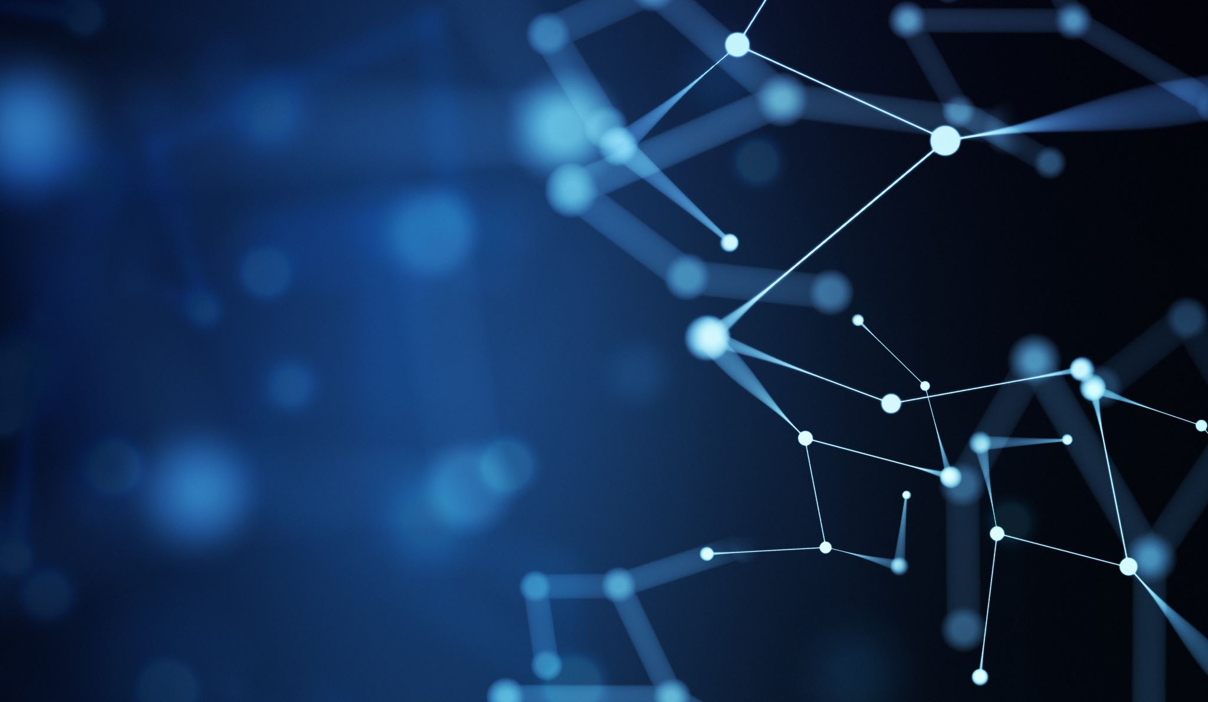
Classificazione Dati genetici
Cavicchi Sara
Rastelli Leonardo
Varesco Sara

Slide 2
Classificazione Immagini
Image Classification:
Due Classi: Processi Casuali (0) e Selezione Naturale (1)
Dataset:
2080 immagini 1000x48x3
1050 Neutral
1030 Selection
Preprocessing:
eliminazione di un’immagine perché di dimensione diversa 2079 immagini effettive
Mutazione da Processi
Causali
Mutazione da Selezione
Naturale

Slide 3
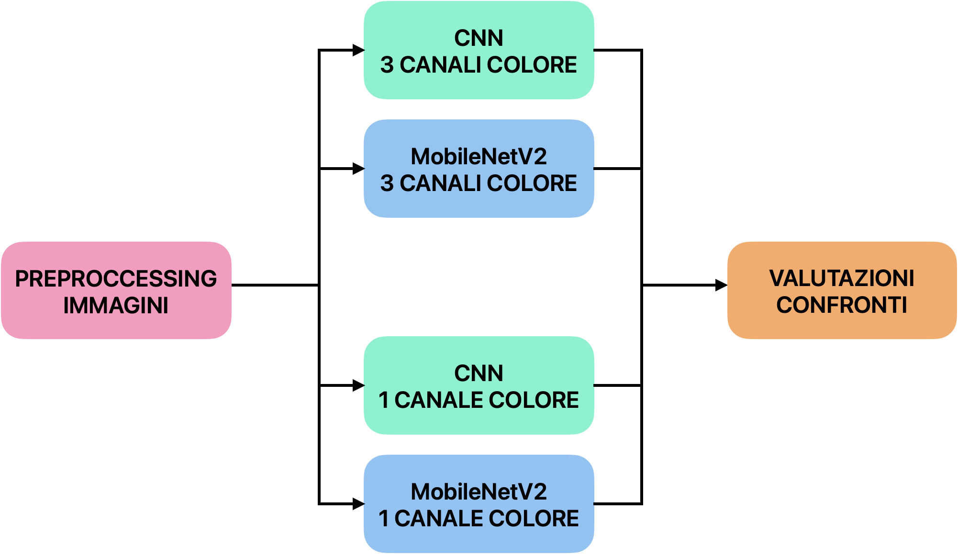
Workflow

Slide 4
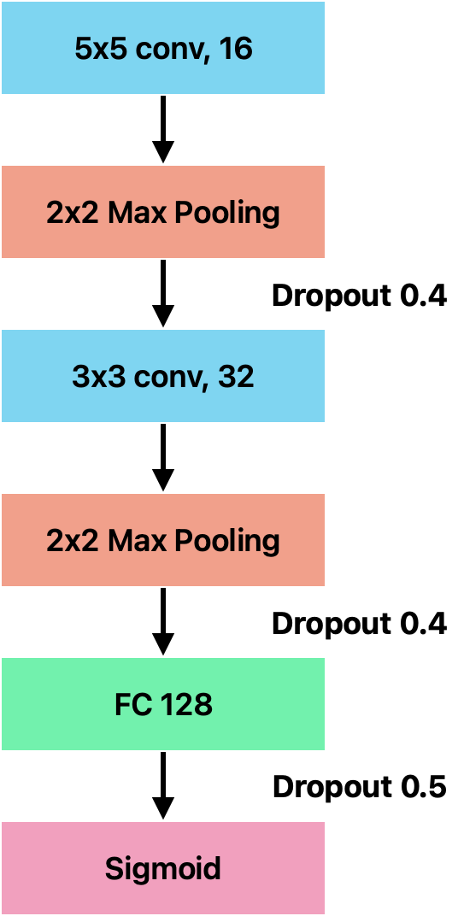
CNN – 3 canali colori
In ogni strato convoluzionale:
Relu
Stride 2x2
Padding: same
Batch Size: 32
Ottimizzatore: Adam
Learning rate: 0.0005
Weight Decay: 1e-6
Addestramento: 7 epoche
Loss: Binary Cross Entropy
Numero totale parametri: 767 969

Slide 5
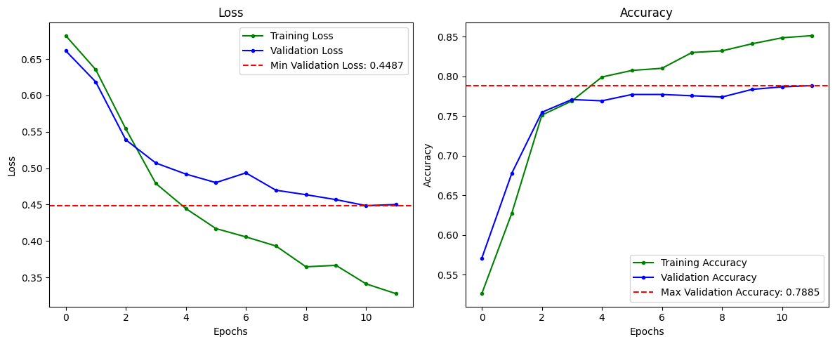
CNN – 3 canali colori

Slide 6
CNN – 1 canale colore
In ogni strato convoluzionale:
Relu
Stride: 2x2
Padding: same
Batch Size: 32
Ottimizzatore: RMSProp
Learning rate: 0.0005
Weight Decay: 1e-6
Addestramento: 10 epoche
Loss: Binary Cross Entropy
Numero totale parametri: 767 169

Slide 7
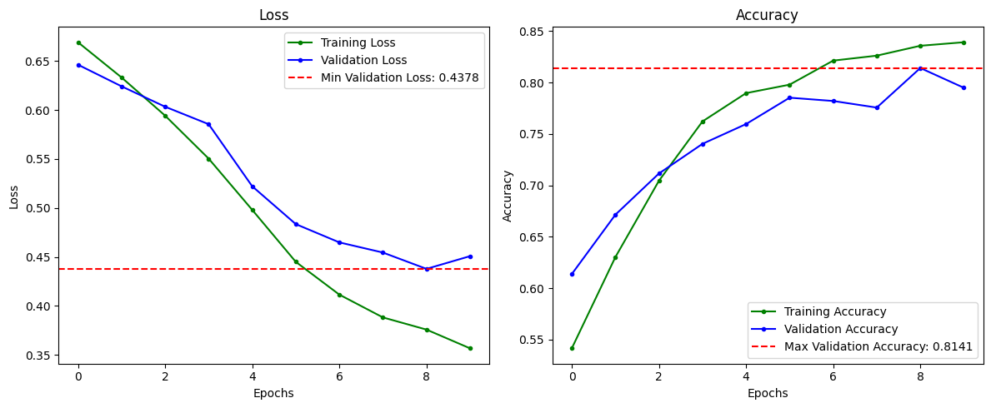
CNN – 1 canale colore

Slide 8
MobileNetV2 – 3 canali colore
Pesi pre-addrestrati su Image-Net (non addestrabili).
Aggiunti:
Strato di Average Pooling
Strato di output sigmoidale (da addestrare)
Batch Size: 64
Ottimizzatore: Adam
Learning Rate: 0.0005
Addestramento: 10 epoche
Loss: Binary Cross Entropy
Numero totale parametri: 2 261 829
Numero totale parametri addestrabili: 1281

Slide 9
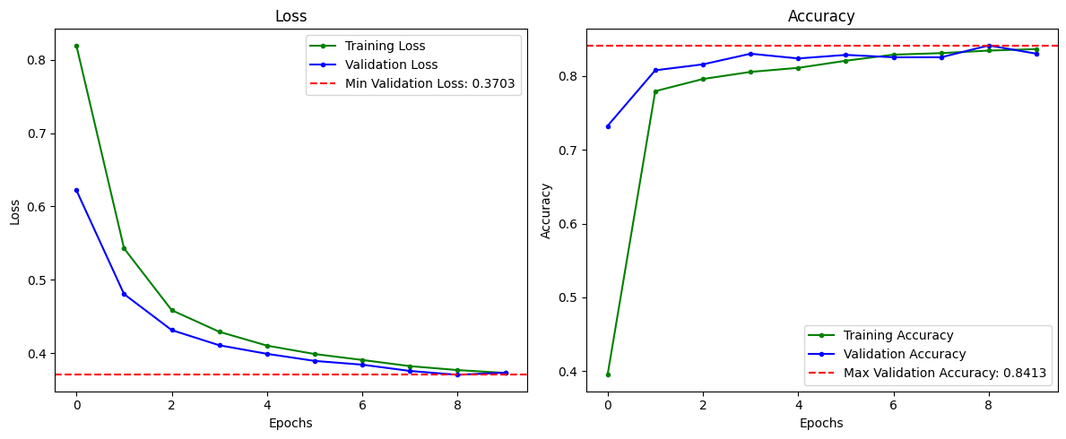
MobileNetV2 – 3 canali colore

Slide 10
MobileNetV2 – 1 canale colore
Pesi presi da GitHub, addestrati su immagini 96x96 di ImageNet in scala di grigi (non addestrabili).
Aggiunti:
Strato di Average Pooling
Strato di output sigmoidale (da addestrare)
Batch Size: 32
Ottimizzatore: Adam
Learning Rate: 0.0005
Addestramento: 10 epoche
Loss: Binary Cross Entropy
Numero totale parametri: 413 765
Numero totale parametri addestrabili: 1281
Notes:
ciao

Slide 11
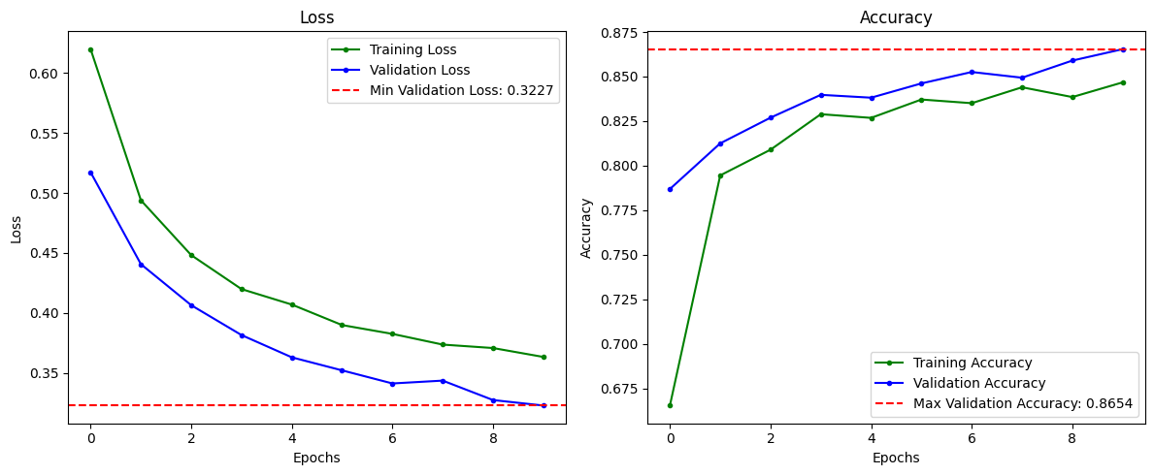
MobileNetV2 – 1 canale colore

Slide 12
Risultati complessivi (1)

Slide 13
Risultati complessivi (2)

Slide 14
GRAZIE PER L’ATTENZIONE

